Slide 1
Customer
Churn Analysis
Banka Müşteri Kayıp Analizi ve Tahmin Modeli
Ceren GÖYA • Aleyna DİNÇ • Tuğçe YANAR • Barış TEKİN

Slide 2
Veri Setinin Genel Yapısı
10.000
12
Churn
Gözlem Sayısı
Değişken Sayısı
Hedef Değişken
Veri Seti Özellikleri
Bu çalışmada banka müşterilerine ait 10.000 gözlem ve 12 değişkenden oluşan bir veri seti kullanılmıştır.
Veri seti, müşterilerin demografik, finansal ve davranışsal özelliklerini içermektedir.
Çalışmanın hedef değişkeni olan churn, müşterinin bankadan ayrılıp ayrılmadığını göstermektedir.
Veri setinde eksik veya tekrar eden kayıt bulunmamaktadır.

Slide 3
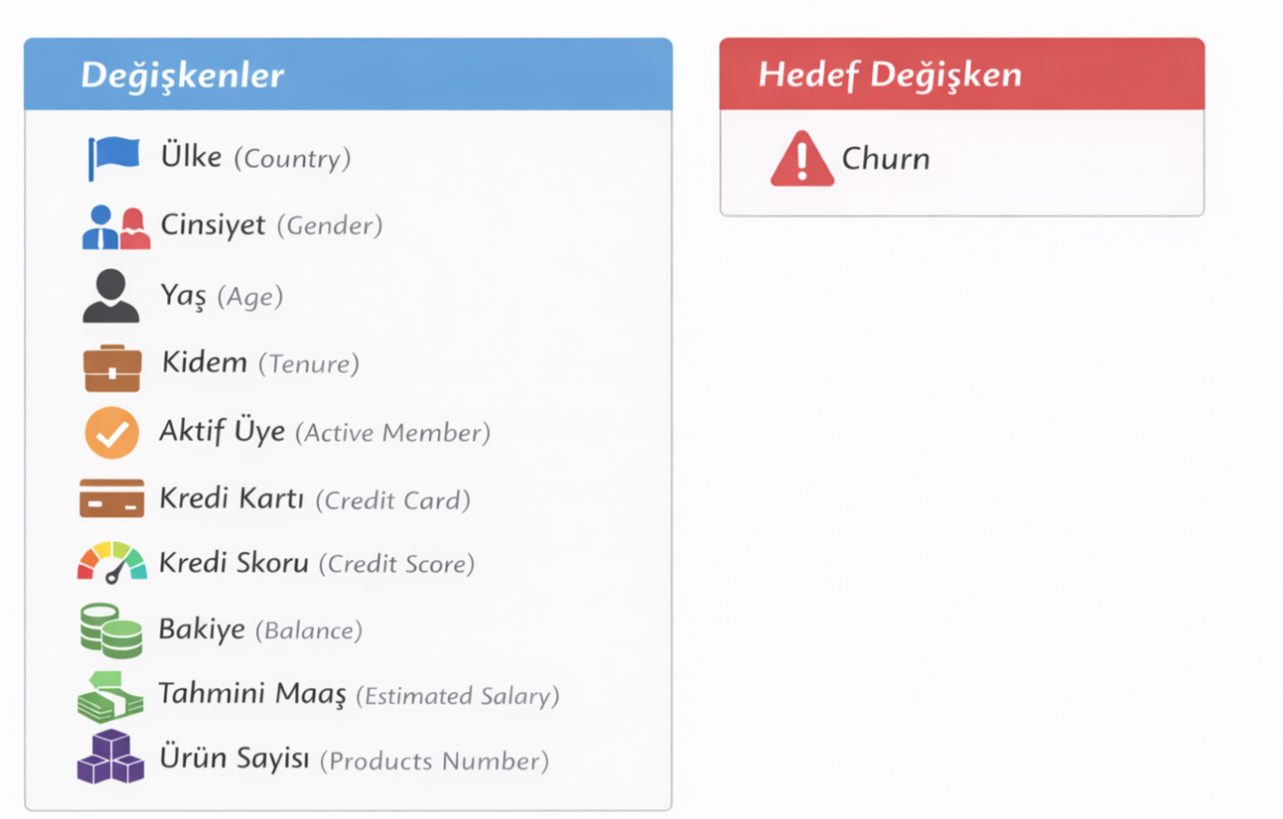
Veri Setinin Özellikleri

Slide 4
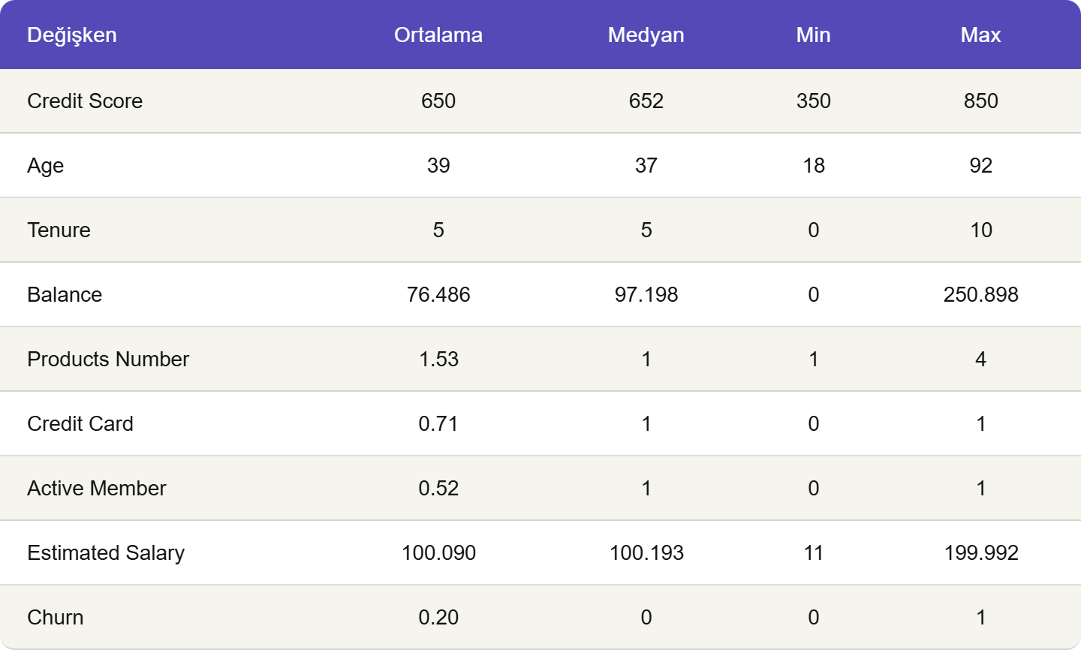
Veri Setinin İstatistiksel Değerlendirmesi
Müşteri kitlesinin yaş, tahmini gelir ve bakiye verileri incelendiğinde, kitlenin oldukça farklı profillerden oluştuğu görülmektedir.
Hesap bakiyesi ve gelir beklentisi değişkenlerinde geniş değer aralıkları bulunması, müşterilerin bankayla kurduğu finansal ilişkinin aynı düzeyde olmadığını göstermektedir.
Veri setinde müşterilerin yaklaşık %20'sinin bankadan ayrılmış olması, müşteri kaybının analiz edilmesi gereken, önemli bir iş problemi olduğunu ortaya koymaktadır.

Slide 5
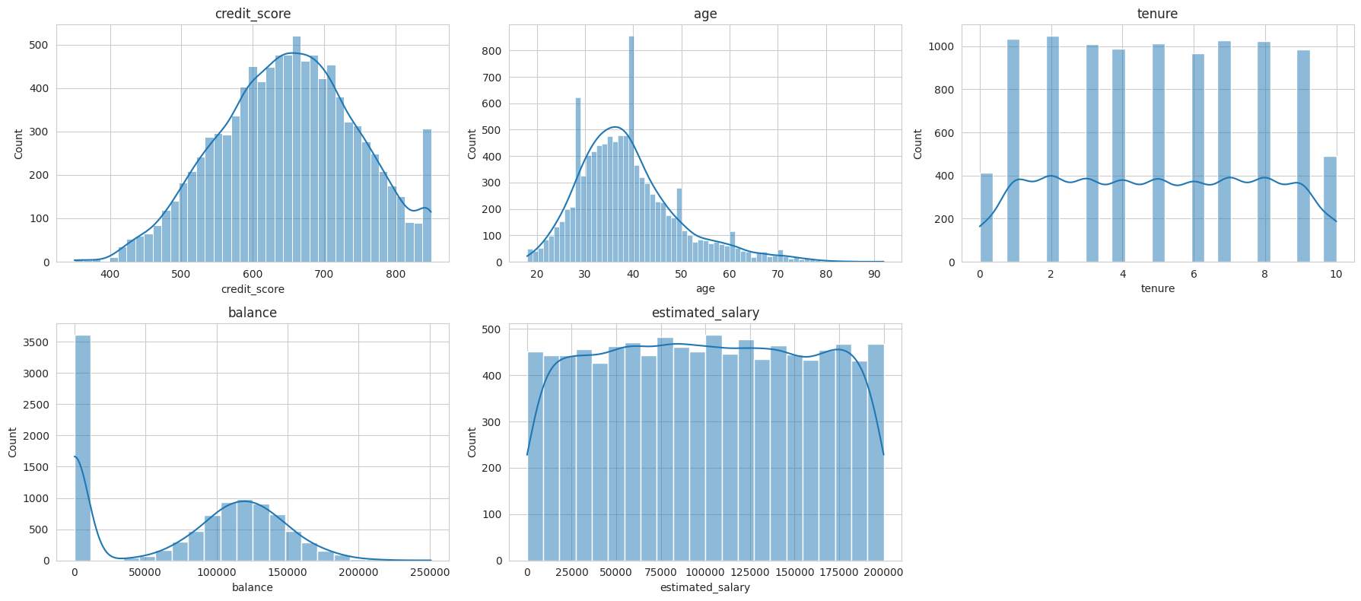
Sayısal Değişken Dağılımları
(credit_score, age, tenure, balance, estimated_salary)

Slide 6
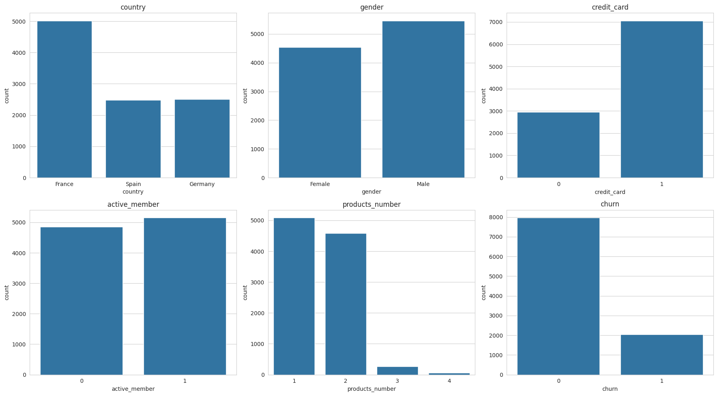
Kategorik Değişken Dağılımları
(country, credit_card, active_number, churn, product_number, gender)

Slide 7
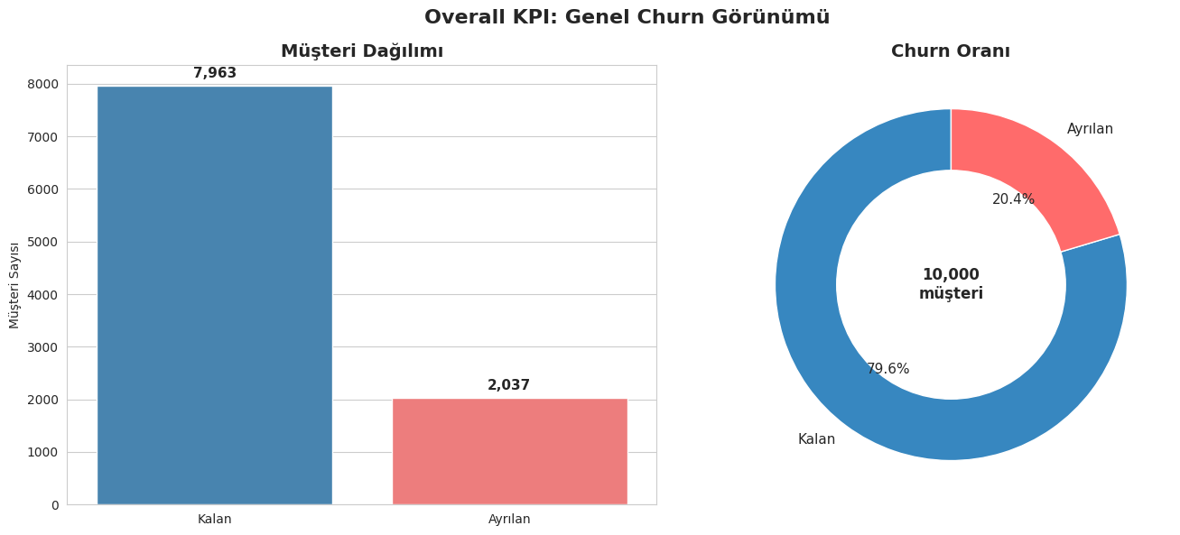
Genel Churn İncelemesi
10.000
Toplam Müşteri
2.037
Ayrılan Müşteri
%20.4
Churn Oranı
Her 5 müşteriden 1'i bankayı bırakıyor — bu önemli bir müşteri kaybı riskidir.

Slide 8
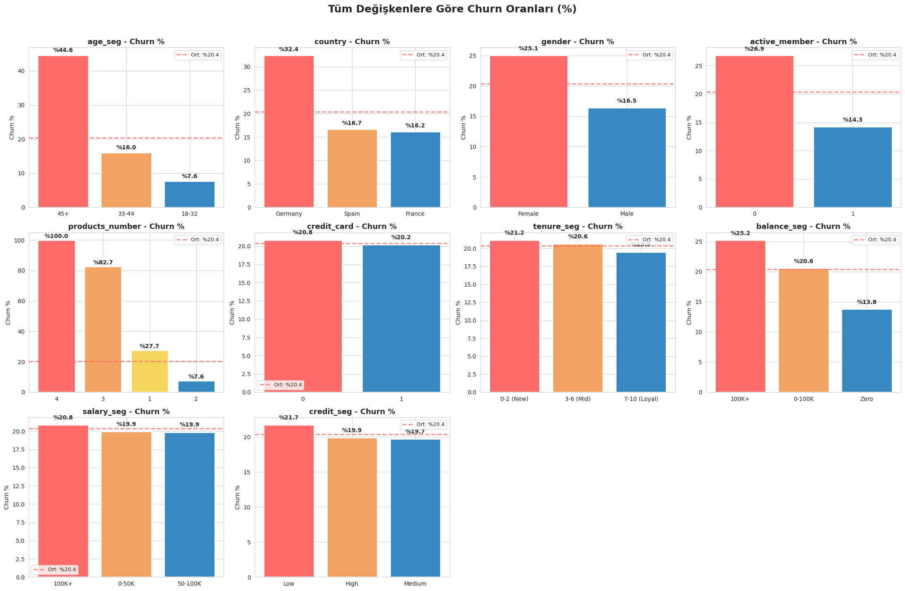
Tüm Değişkenlere Göre Churn

Slide 9
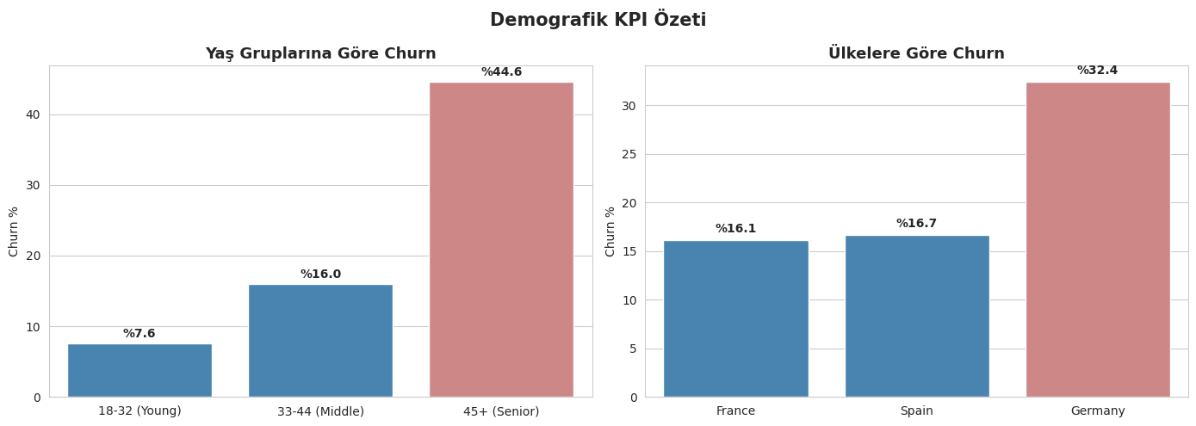
Demografik Faktörler
Bu kapsamda country, gender, age değişkenleri incelenmiştir.
Demografik analizler, özellikle ileri yaş ve Almanya müşteri grubunun churn açısından daha yüksek risk taşıdığını göstermektedir.

Slide 10
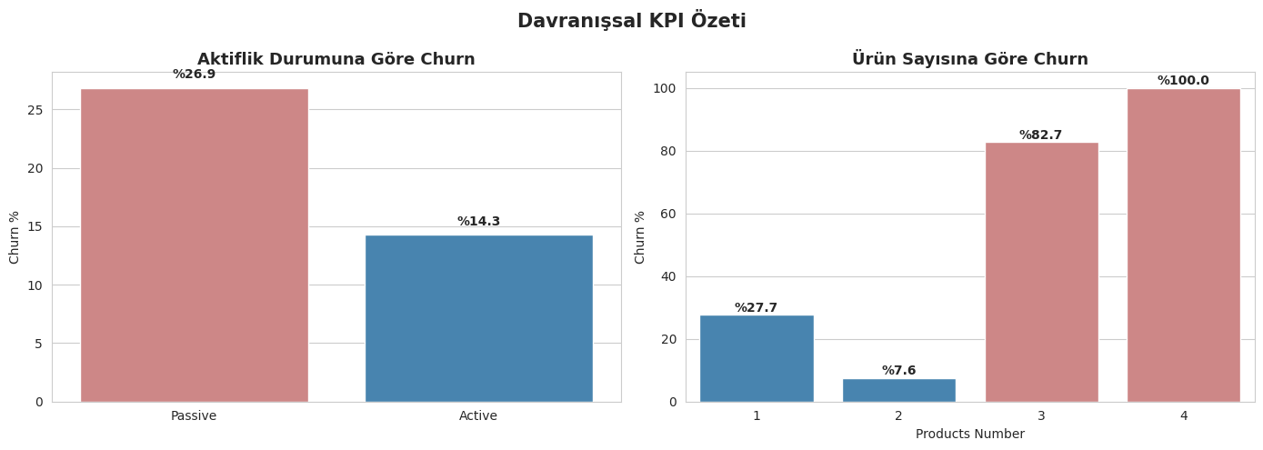
Davranışsal Faktörler
Bu kapsamda active_member, products_number, credit_card, tenure değişkenleri incelenmiştir.
Temel Bulgular
Pasif müşterilerde churn oranı aktif müşterilere göre belirgin şekilde daha yüksektir.
2 ürün kullanan müşteriler en düşük churn oranına sahip, daha stabil müşteri grubunu oluşturmaktadır.
Ürün sayısı arttıkça (3 ve 4 ürün) churn oranı dramatik şekilde yükselmektedir.
NOT: 3 ürün kullanan 220 müşteri, 4 ürün kullanan 60 müşteri bulunmaktadır. Örneklemin küçüklüğü göz önünde bulundurularak yorumlanmalıdır.

Slide 11
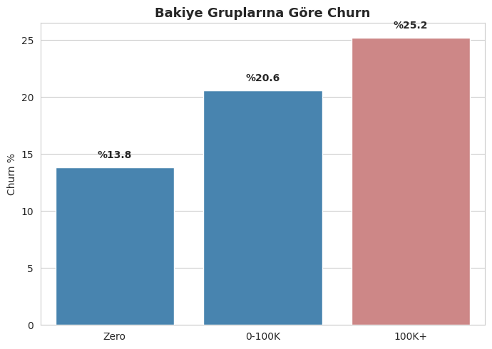
Finansal Faktörler
Bu kapsamda balance, estimated_salary, credit_score değişkenleri incelenmiştir.
%25
100K+ bakiye – en yüksek churn
%21
0–100K bakiye – orta churn
%14
Bakiyesiz – düşük churn
Müşteri bakiyesi arttıkça churn oranı yükselmektedir.

Slide 12
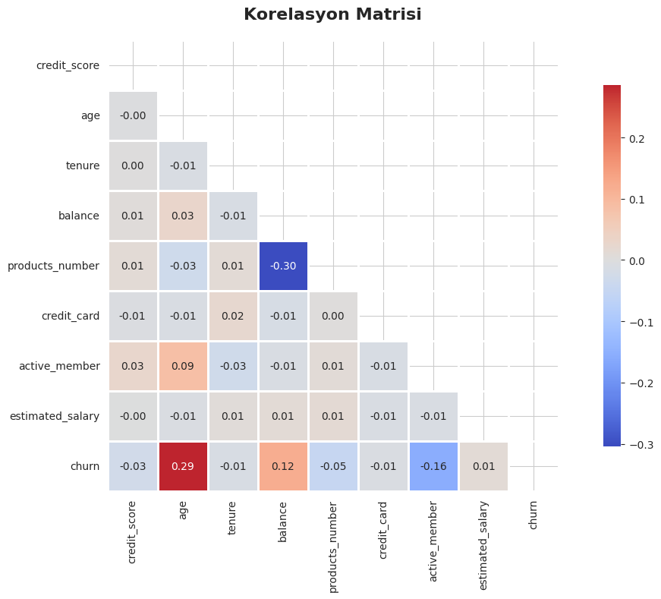
Korelasyon Matrisi
Temel Bulgular
Churn ile en ilişkili değişkenler: yaş, aktiflik durumu ve bakiye.
Yaş arttıkça churn eğilimi artmaktadır.
Aktif müşterilerde churn riski daha düşüktür.
Yüksek bakiyeli müşterilerde churn eğilimi kısmen daha yüksektir.

Slide 13
Churn Müşteri Profili
Analiz sonuçlarına göre genel churn oranı %20.4'ün üzerinde risk taşıyan gruplar:
%44
45+ Yaş Müşteriler
%32
Germany Müşterileri
%27
Pasif Müşteriler
En yüksek churn segmenti
Ülke bazında en riskli grup
Aktiflik eksikliği riski
churn
churn
churn
%27
1 Ürün Kullananlar
%25
Yüksek Bakiyeli
Düşük bağlılık seviyesi
Finansal değeri yüksek risk
churn
churn
Genel Churn Oranı: %20.4 — Yukarıdaki tüm segmentler bu ortalamanın üzerinde risk taşımaktadır

Slide 14
Veri Hazırlama ve Modelleme Yaklaşımı
1
2
3
4
→
→
→
EDA Analizi
Model 1
Model 2
Karşılaştırma
Churn ile ilişkili
değişkenlerin tespiti
Temel değişkenler
(yaş, bakiye, ülke...)
Tüm değişkenler
(kapsamlı model)
Basit vs kapsamlı
model değerlendirme
Model | Değişkenler | Yaklaşım | Sonuç
Model 1 | Yaş, Aktiflik, Bakiye, Ürün Sayısı, Ülke | EDA'da güçlü ilişki gösteren temel değişkenler | Sade, açıklanabilir Yeterli performans ✓
Model 2 | Tüm temel değişkenler (ID ve hedef hariç) | Kapsamlı model ile performans karşılaştırma | Karmaşık yapı Benzer performans

Slide 15
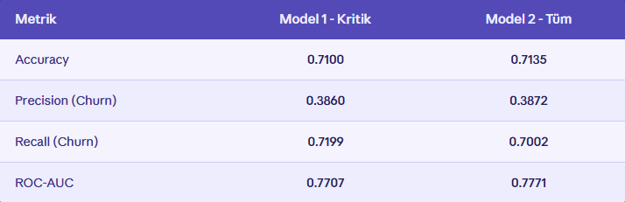
Performans Metriklerinin Karşılaştırılması

Slide 16
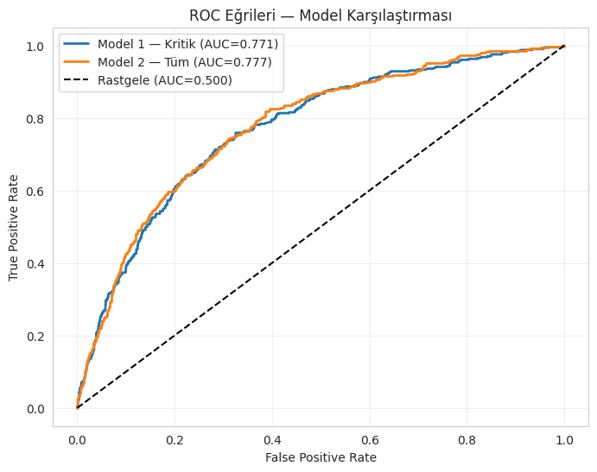
ROC Eğrisi ile Model Performans Karşılaştırması
Sonuç
İki modelin müşteri ayrılma davranışını ayırt etme başarıları birbirine oldukça yakındır.
Daha az değişkenle kurulan Model 1 yeterli performansı sağlamaktadır.
Sade ve açıklanabilir yapı tercih edilebilir.

Slide 17
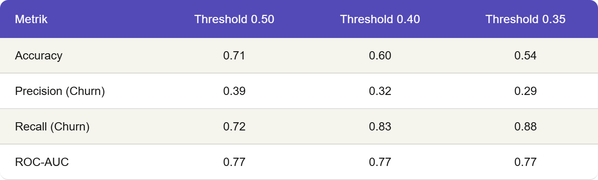
Model 1 İçin Eşik Değer (Threshold) Karşılaştırması

Slide 18
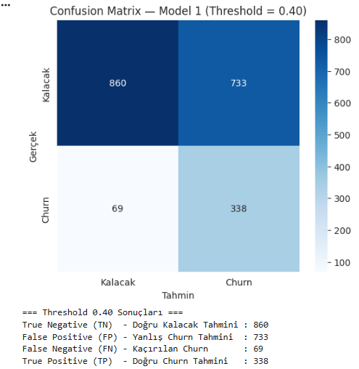
Confusion Matrix (Model 1 – Threshold 0.40)

Slide 19
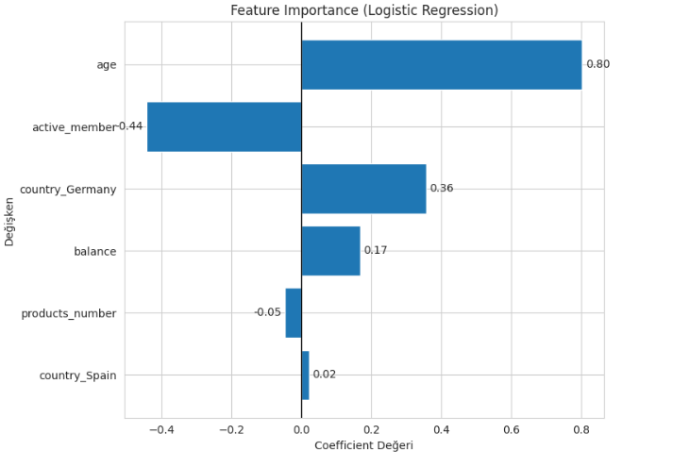
Değişken Katsayıları Grafiği
Katsayı Yorumu
Yaş ve yüksek bakiye churn riskini artırmaktadır.
Müşterinin bankayı aktif kullanması churn riskini azaltmaktadır.
Ülke faktörü (Almanya) churn üzerinde önemli bir etkiye sahiptir.
Bulgular EDA sonuçlarıyla tutarlıdır.

Slide 20
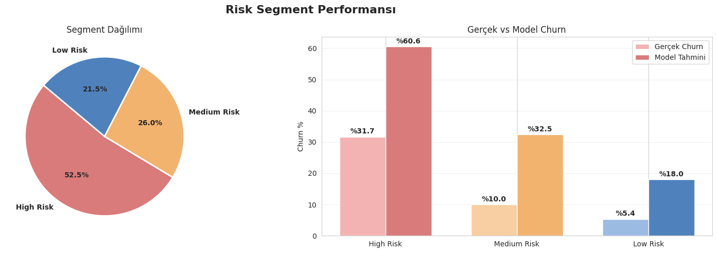
Müşteri Risk Segmentasyonu ve Churn Davranışı
Yüksek risk segmentinde gerçek churn oranı diğer segmentlere göre belirgin şekilde daha yüksektir. Model bu gruptaki müşteri kaybı riskini güçlü biçimde yakalayarak riskli müşterileri etkili şekilde ayırt edebilmektedir.
Bu segmentasyon, bankanın müşteri kaybını azaltmaya yönelik aksiyonlarını önceliklendirmesine ve kaynaklarını daha doğru müşteri gruplarına yönlendirmesine destek sağlar.

Slide 21
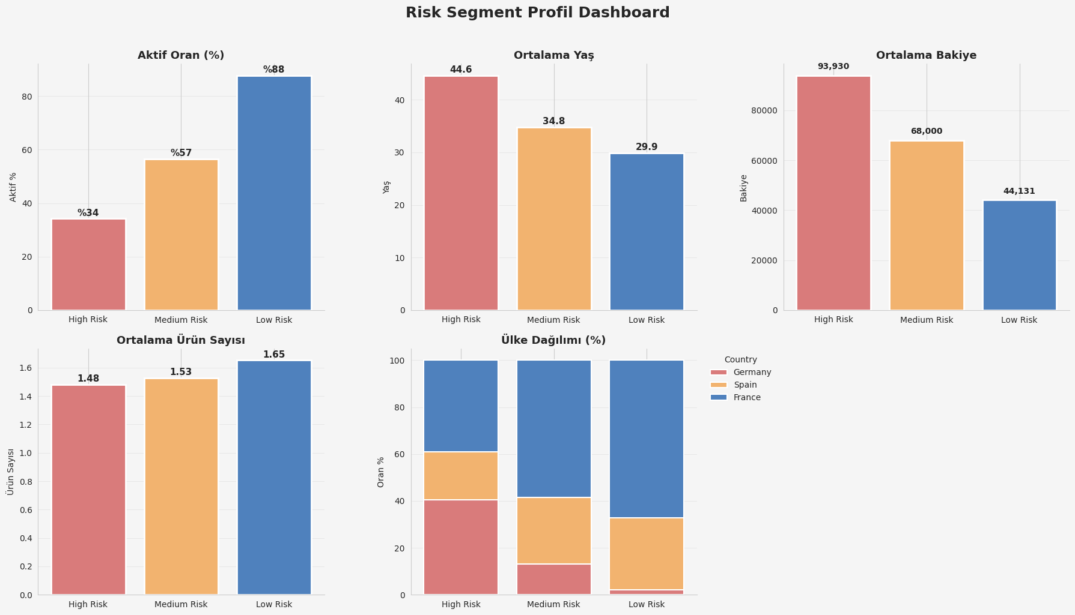
Risk Segmentlerine Göre Müşteri Davranış Analizi
Temel Bulgular
Risk seviyesi arttıkça müşteri aktifliği azalmaktadır.
Yaş ve ortalama bakiye riskli segmentlerde daha yüksektir.
Yüksek risk grubunda Germany müşteri oranı daha belirgindir.
Model segmentasyonu müşteri davranışı ile tutarlıdır.

Slide 22
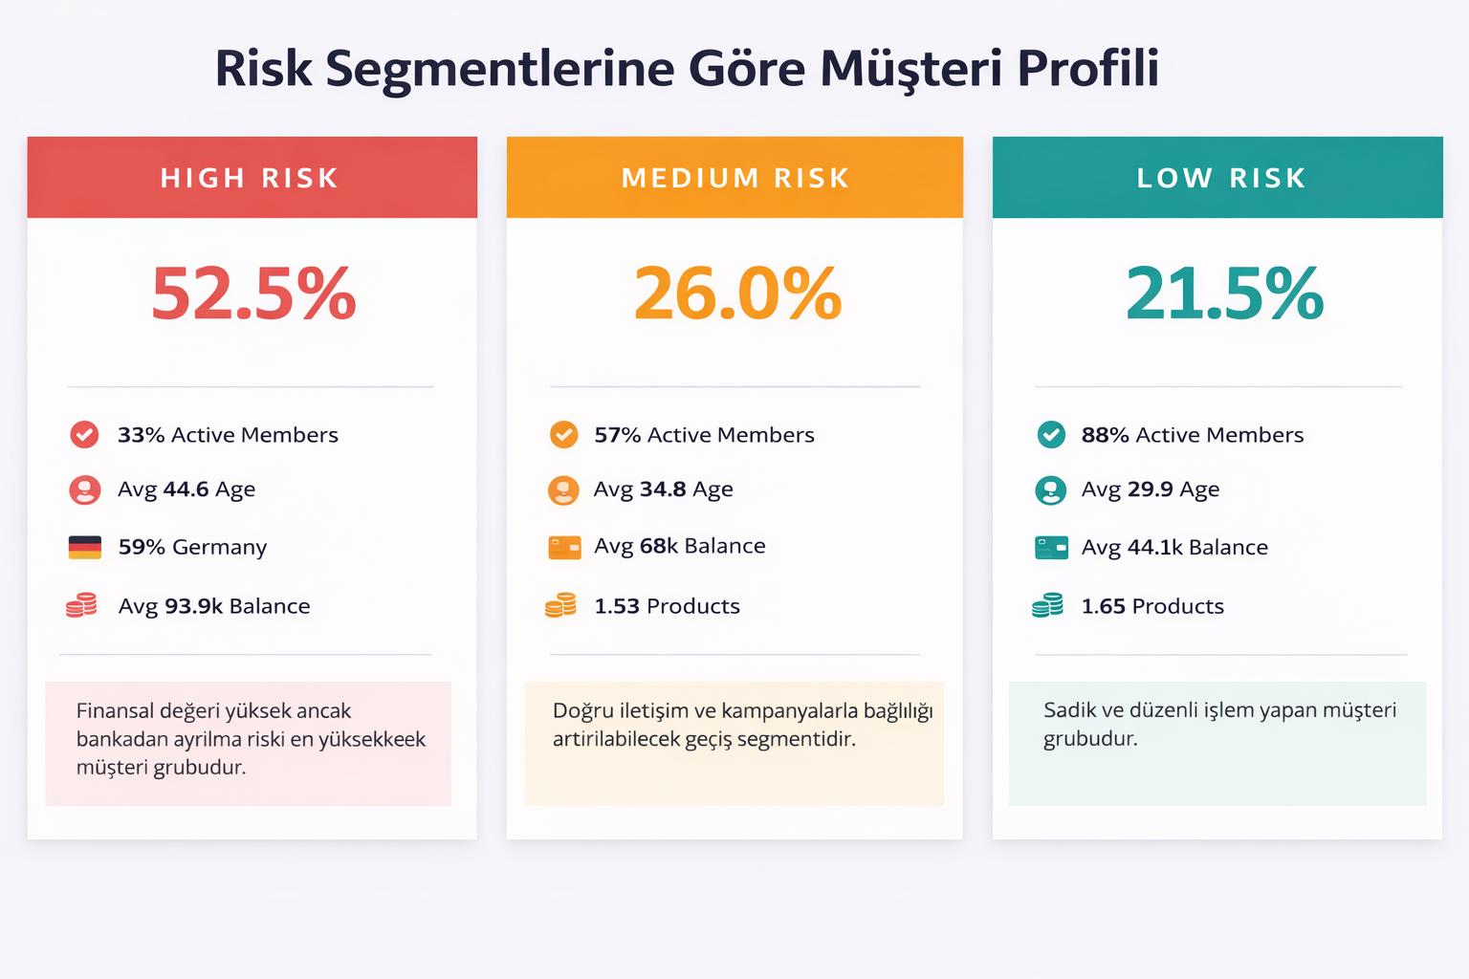
HIGH RISK
MEDIUM RISK
52.5%
26.0%
21.5%
33.3 % Inactive Members
Middle (33–44)
Active Members
Senior (45+)
Avg 72.5k Balance
Young (18–32)
Germany
Avg 44.1k Balance
Avg 99k Balance
2 Products
Finansal değeri yüksek ancak bankadan ayrılma riski en yüksek müşteri grubudur.
Doğru iletişim ve kampanyalarla bağlılığı artırılabilecek geçiş segmentidir.
Sadık ve düzenli işlem yapan müşteri grubudur.

Slide 23
İş İçgörüleri
Churn belirli müşteri segmentlerinde yoğunlaşmaktadır
1
Finansal değeri yüksek müşterilerde ayrılma riski bulunmaktadır
2
Müşteri aktifliği bağlılık açısından kritik bir faktördür
3
Risk seviyesi müşteriye göre değişmektedir
4
Segment bazlı müşteri yönetimi gereklidir
5

Slide 24
Veri ile İlgili Dikkat Edilmesi Gereken Noktalar
Veri seti analiz için uygun ve temiz bir yapıdadır. Ancak bazı değişkenlerin tanımı yorumlanırken dikkat gerektirir.
Active Member
Hangi kritere göre belirlendiği veri setinde açıkça belirtilmemiştir. Müşterinin son işlem yapması, dijital kanalları kullanması veya maaş hesabı bulunması gibi farklı durumlar aktiflik olarak değerlendirilebilir.
Churn
Tanımı veri setinde detaylı olarak verilmemiştir. Hesap kapatma, uzun süre işlem yapmama ya da bankanın ilişkiyi sonlandırması gibi farklı durumlar churn olarak kabul ediliyor olabilir.
Products Number
3 ve üzeri ürün kullanan müşterilerde churn oranı çok yüksek görünmektedir. Bu gruptaki müşteri sayısının düşük olması nedeniyle bu bulgu tek başına karar vermek için yeterli olmayabilir. Segmentasyon analizinde ortalama ürün arttıkça müşteri sadakati artmaktadır.

Slide 25
Stratejik Öneriler
Erken Uyarı Sistemi
Finansal Yaşam Döngüsü
Müşteri Çıkış Analizi
VIP Müşteri Koruma
Churn riski yüksek müşterilerin önceden tespit edilmesi
Yaşa ve ihtiyaca göre ürün önerileri
Churn nedenlerinin geri bildirimlerle anlaşılması
VIP müşteri deneyimi ve özel teklifler
Cross-Selling
Akıllı Bildirim
Pasif Aktivasyon
Kampanyalar
Tek ürün kullanan müşterilere yeni ürün önerileri
Davranış bazlı kişiselleştirilmiş bildirimler
Mobil bankacılık ve işlem teşvikleri
İşlem teşvikleri ve bonus ödüller

Slide 26
Sonuç
Elde edilen bulgular, bankanın riskli müşteri gruplarını daha erken fark etmesine ve müşteri kaybını azaltmaya yönelik daha planlı çalışmalar yapmasına yardımcı olabilecek analitik bir temel sunmaktadır.
Bu müşterilere özel iletişim, kampanya ve deneyim stratejileri uygulanarak churn azaltılabilir.
✓
✓
✓
✓
Churn davranışı veri ile anlaşılmıştır
Riskli müşteri segmentleri belirlenmiştir
Tahmin modeli geliştirilmiştir
İş kararları için analitik temel oluşturulmuştur
Bu müşterilere özel iletişim, kampanya ve deneyim stratejileri uygulanarak churn azaltılabilir.

